Slide 1
MBT MLOps使用手册

Slide 2
MBT MLOps 简要介绍
MBT MLOps 环境提供以下主要功能：
集中统一机器学习训练实验(experiment tracking)、模型推理 (model) 、模型注册(registry)环境。
支持多种机器模型包括scikit-learn、xgboost、fbprophet、pyspark、pytorch、tensorflow等机器学习环境。
与MBT Lakehouse 数据湖仓库无缝集成实现数据版本管理和特征工程。
集成airflow/papermill实现机器pipeline调度。
使用的潜在人员包括数据科学家和机器学习工程师。

Slide 3
MBT MLOps环境使用手册 – 环境准备
MLOps训练实验服务器当前部署在阿里云以方便跟阿里云OSS相互访问。所有的训练实验产物包括模型、参数、配置等都存于OSS。
通过美信联系 连工(lianqz) 提供MLOps 训练实验服务器连接地址和相关访问信息包括用户名和密码。

Slide 4
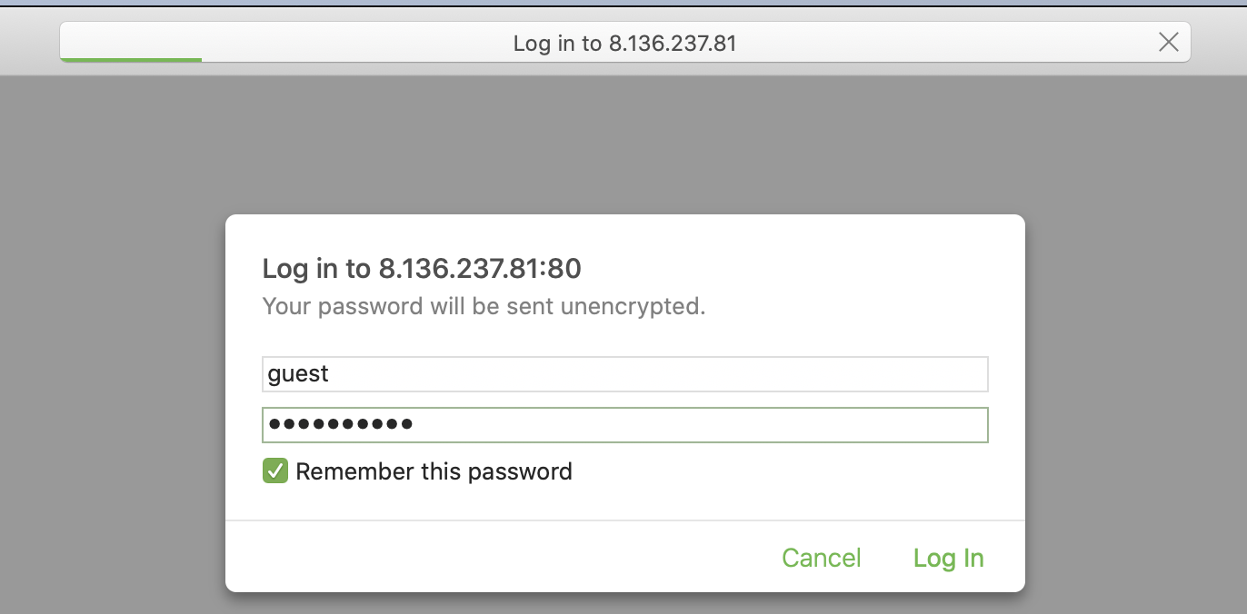
MBT MLOps环境使用手册 – 登陆
申请账号和密码后，通过以下URL登陆到MBT界面:
http://8.136.237.81/

Slide 5
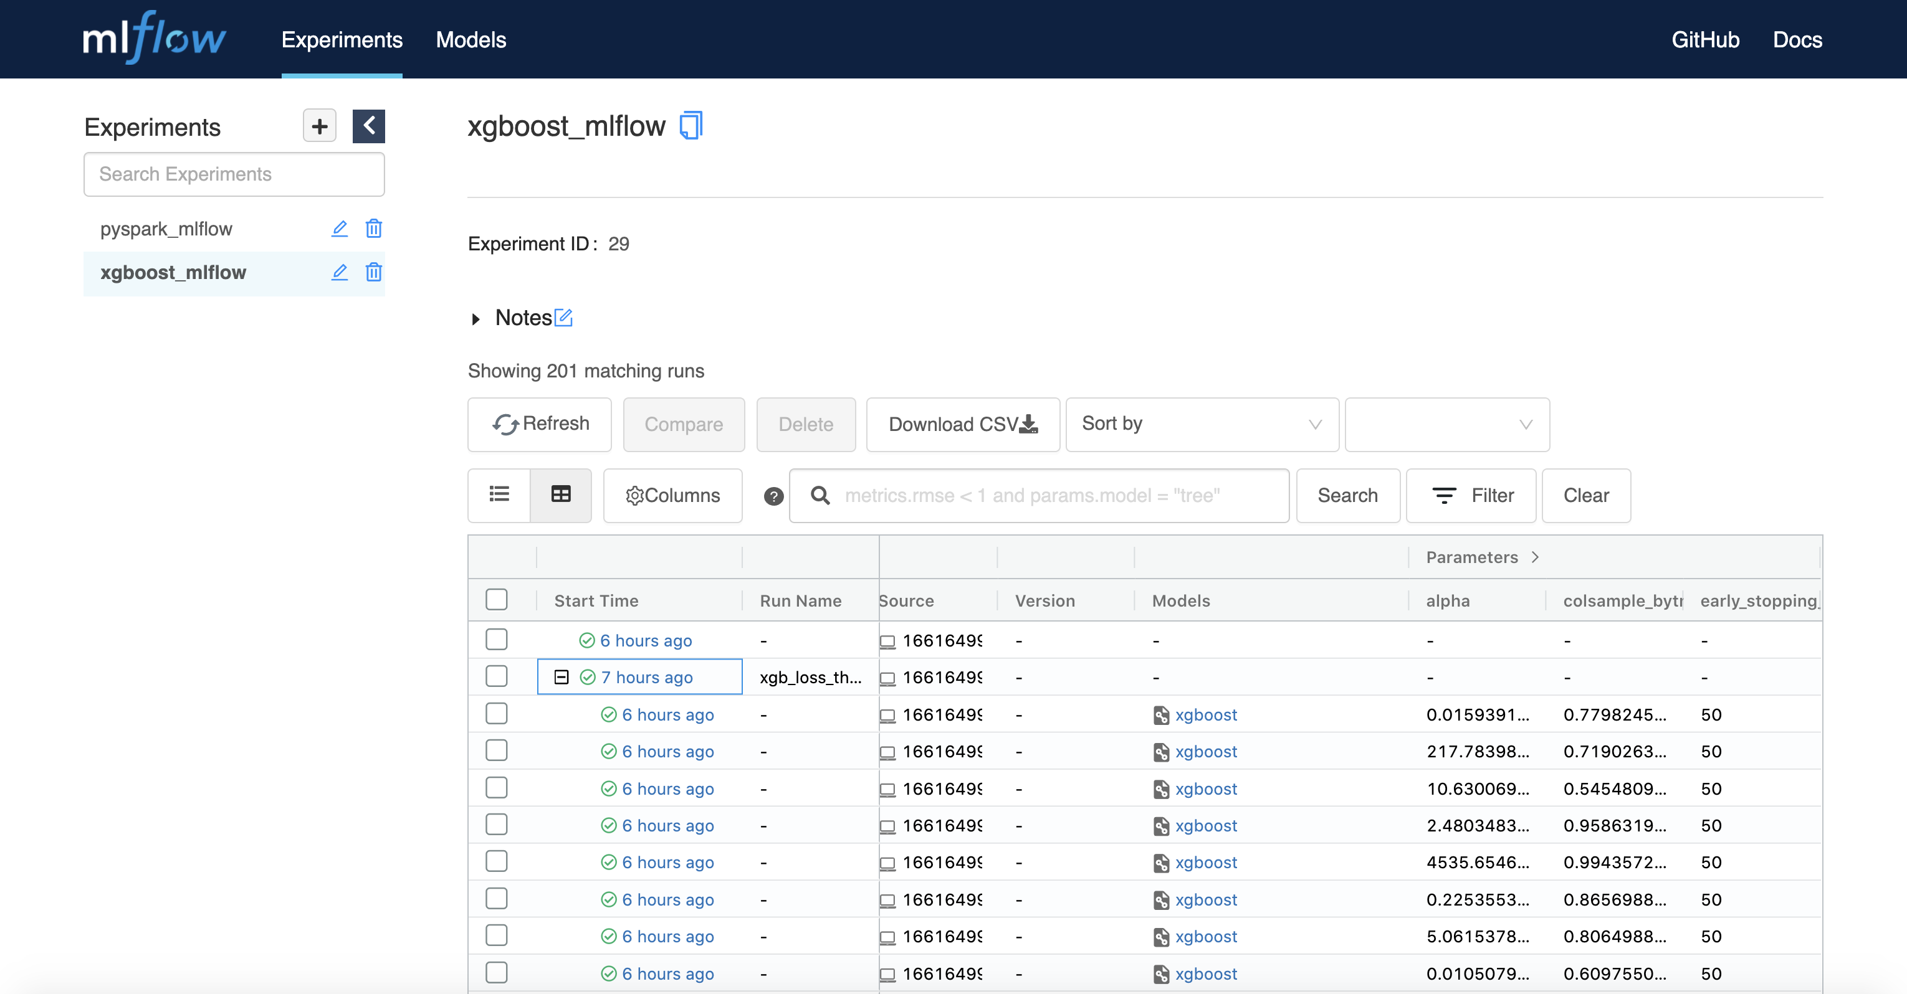
MBT MLOps环境使用手册 – Experiments

Slide 6
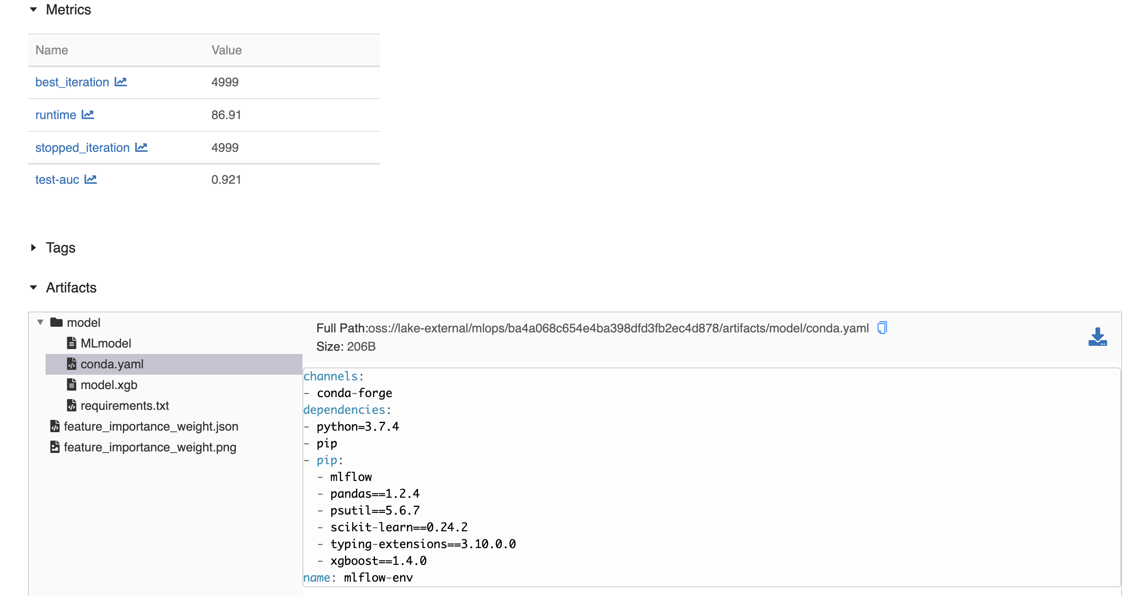
MBT MLOps环境使用手册 – Experiments 产物

Slide 7
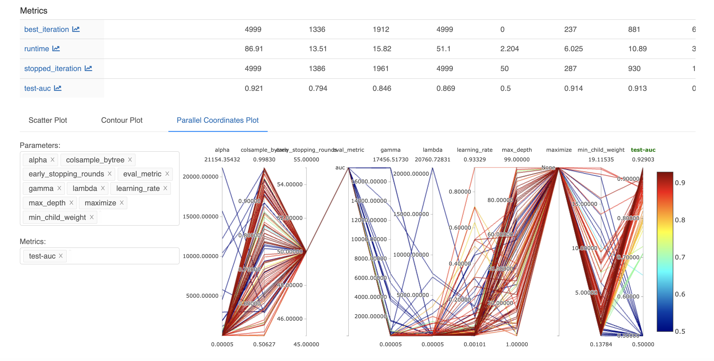
MBT MLOps环境使用手册 – 模型实验比较

Slide 8
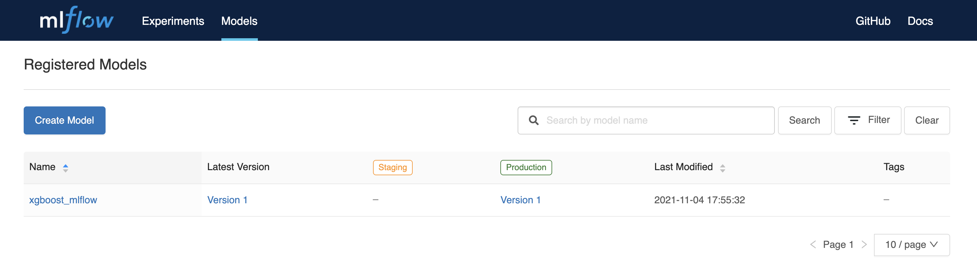
MBT MLOps环境使用手册 – Models

Slide 9
MBT MLOps环境使用手册 – 使用Experiments - 1
数据科学家使用Experiments 步骤-1：
基本环境 Linux + Conda 同时机器能访问到外网以访问阿里云相关服务
安装mlflow 软件： pip install mlflow==1.20.2 aliyunstoreplugin==1.0.0
设置如下环境变量：
export MLFLOW_OSS_ENDPOINT_URL=oss-cn-hangzhou.aliyuncs.com
export MLFLOW_OSS_KEY_ID=xxxx
export MLFLOW_OSS_KEY_SECRET=xxxx
export MLFLOW_TRACKING_URI=http://8.136.237.81/
export MLFLOW_TRACKING_USERNAME=xxxx
export MLFLOW_TRACKING_PASSWORD=xxxx
4. 环境就绪后，在机器模型训练开始使用experiment tracking API

Slide 10
MBT MLOps环境使用手册 – 使用Experiments - 2
数据科学家使用Experiments 步骤-2：
新建jupyter notebook
第一次使用开始创建实验名称:
import mlflow
exp_name = ‘chiller_ml_fault_detection_experiment’
mlflow.create_experiment(exp_name, artifact_location="oss://lake-external/mlops/")

Slide 11
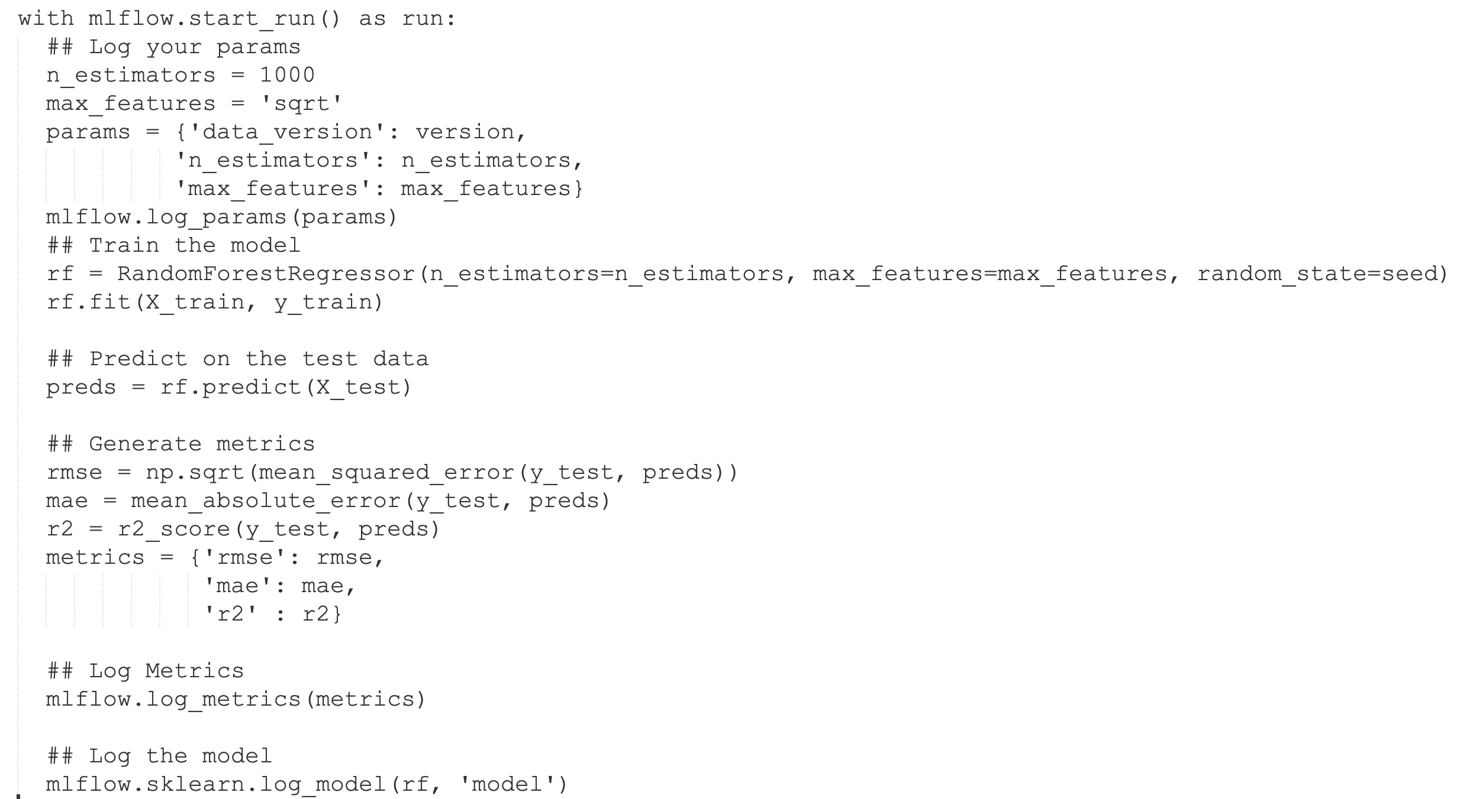
MBT MLOps环境使用手册 – 使用Experiments - 3
数据科学家使用Experiments 步骤-3：使用API log 参数/指标和模型

Slide 12
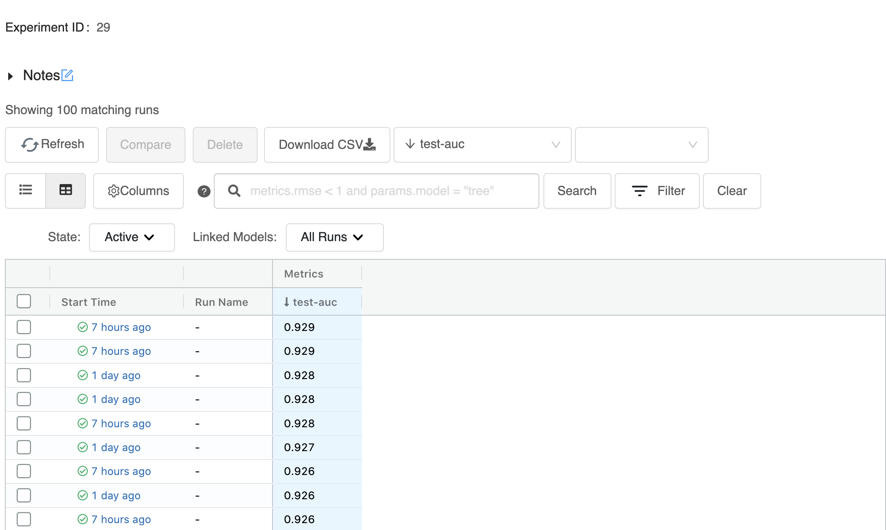
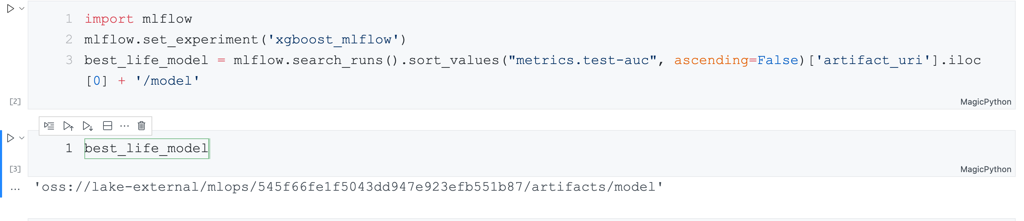
MBT MLOps环境使用手册 – 使用Model - 1
数据科学家使用Model 步骤-1：
基于多轮实验运行，通过Experiments/API界面可以找到最优的模型 URI, 比如通过指标test-auc找到AUC 最高的模型：

Slide 13
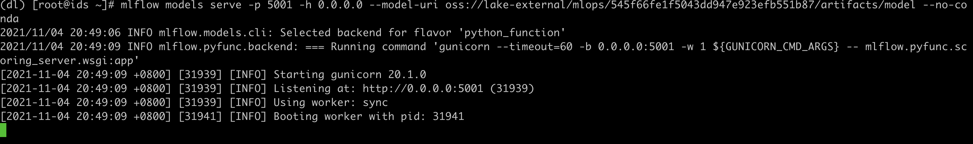
MBT MLOps环境使用手册 – 使用Model - 2
数据科学家使用Model 步骤-2:装载模型部署预测服务：

Slide 14
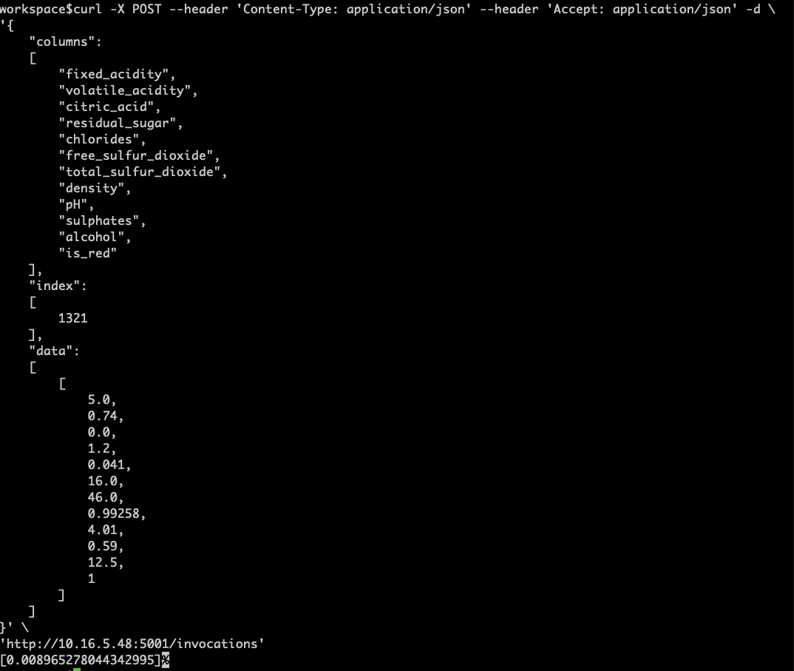
MBT MLOps环境使用手册 – 使用Model - 3
数据科学家使用Model 步骤-3:调用模型API：

Slide 15
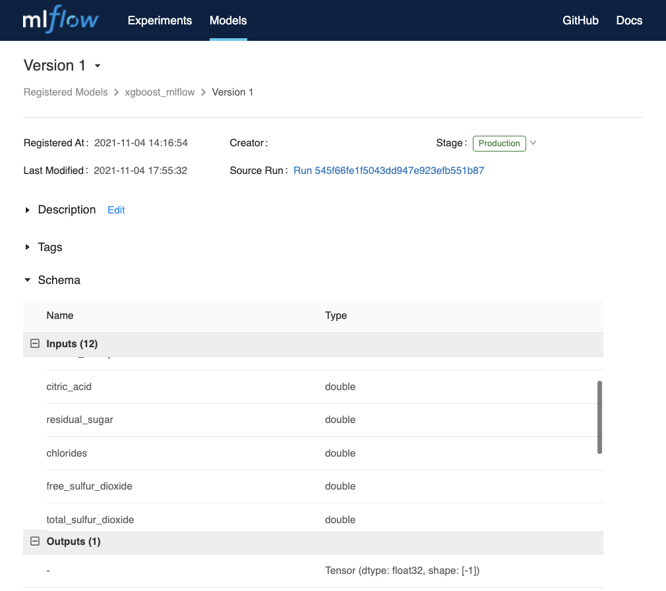
MBT MLOps环境使用手册 – 使用Model - 4
数据科学家使用Model 步骤-4:模型注册：

Slide 16
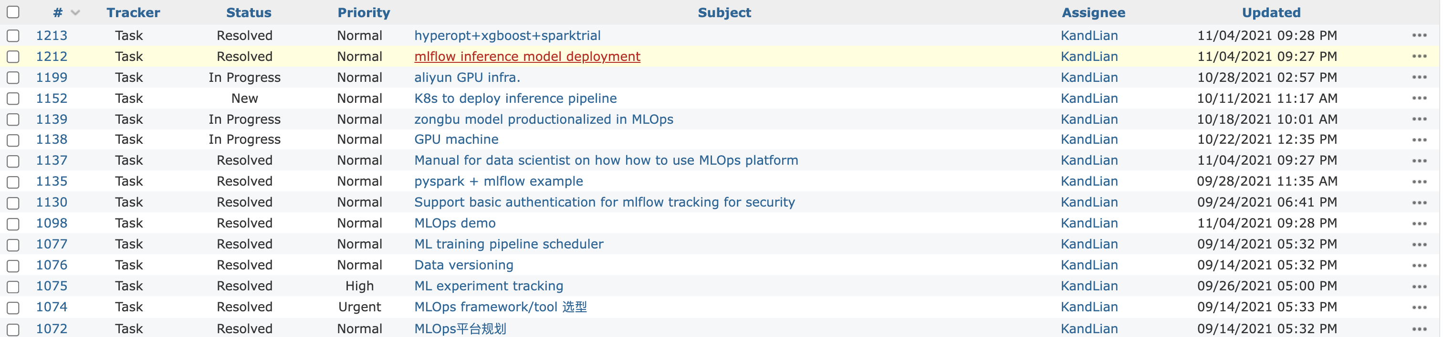
参考资料
mlflow: https://github.com/mlflow/mlflow
代码例子：http://git.midea.com/hbt_intelligent/mlops_example (联系@lianqz 开放git 权限)
Issue Tracking: http://114.55.38.98:3000/projects/mlops-platform/issues?set_filter=1&status_id=%2A&tracker_id=4

